Slide 1
TUI-2

Slide 2
TUI Travel PLC, kitle turizmi faaliyetlerinin yanı sıra, destinasyon yönetimi ve deniz, macera, spor ve kayak turları gibi özelleştirilmiş turizm hizmetleri sunan şirketleri de bünyesinde bulundurması sebebiyle sektörde farklılık yaratmaktadır.Kişiye özel uçak bileti danışmanlığı, destinasyon yönetimi, araç kiralama ve iş ve tatil amaçlı seyahatlerin düzenlenmesi gibi hizmetler sunmaktadır.

Slide 3
TUI Travel, 2000 yılında Tan Tur’u satın alarak Türkiye’deki konumunu güçlendirmiştir. TUİ’nin Türkiye'de 7 tane Magic Life, 4 tane Robinson, 4 Iberotel ve 1 tane Nordotel olmak üzere toplam 16 tesisi bulunmaktadır. TUI Travel, 2006 yılında Avrupa’dan Türkiye’ye yaklaşık 1,7 milyonun üzerinde ziyaretçi getirmiştir.

Slide 4
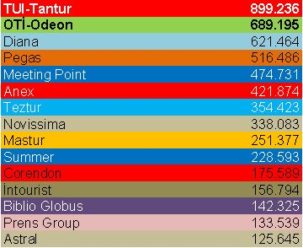
Turizm Gazetesi’ndeki habere göre; Yılın sekiz aylık dönemi geride kalırken çeşitli ülkelerden Antalya’ya turist getiren tur operatörleri sıralamasındaki yarış TUI-Tantur ile Oti-Odeon arasında yaşanıyor.
( 2015 )

Slide 5
TUI’nin Tantur’u Ocak-Ağustos aylarını kapsayan dönemde çeşitli ülkelerden Antalya 899 bin turist getirerek ilk sırada yer alırken, O’nu ikinci sırada 689 bin kişi ile Oti Holding bünyesindeki Odeon izliyor.
TUI-Tantur geçen yılın sekiz ayında getirdiği turist sayısını yüzde 7 artırırken Odeon’un turist sayısı geçen yıla göre yüzde 18 düşmesine karşın 2. Sırada yer aldı.

Slide 6
2012’ de :

Slide 7
2014’de

